Slide 2
Program:
Úvodní slovo, představení účastníků akce
Aktuality z MČ Praha 10 (projekty adaptačních opatření, Desítka bez odpadu, udržitelnost, aktualizace strategického plánu)
Mgr. Jitka Burianová, Ministerstvo ŽP – Představení Programu na podporu nestátních neziskových organizací.
Ing. Lenka Skoupá, Toulcův dvůr, z.s. - Hospodaření s dešťovou vodou na Toulcově dvoře jako příklad dobré praxe.
Tomáš Hodek, Dita Laštovičková, Ekodomov, z.s. – Představení připravované aplikace Mitigační kalkulačka, Carbon Collect a Carbon Overseer a jejich možnosti pro podporu budování komunity, přínosů k péči o půdu a péči o klima.
Plánované aktivity ze strany účastníků setkání v roce 2024
Inspirace, náměty, požadavky ke spolupráci
Neformální diskuze

Slide 3
Ekoosvětové aktivity v Praze 10

Slide 4
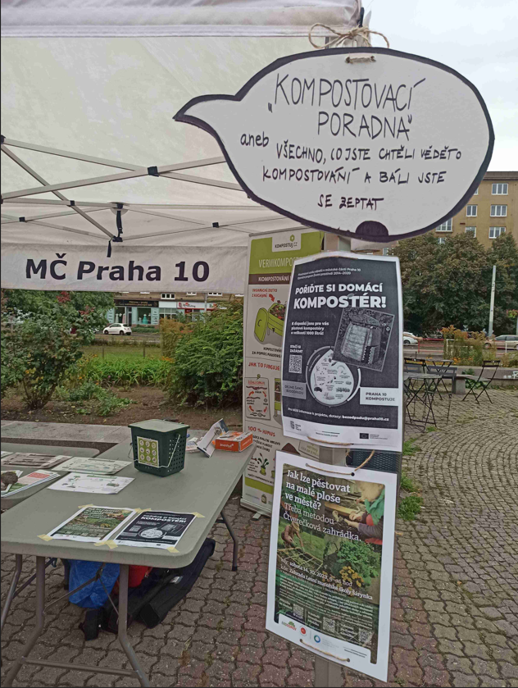
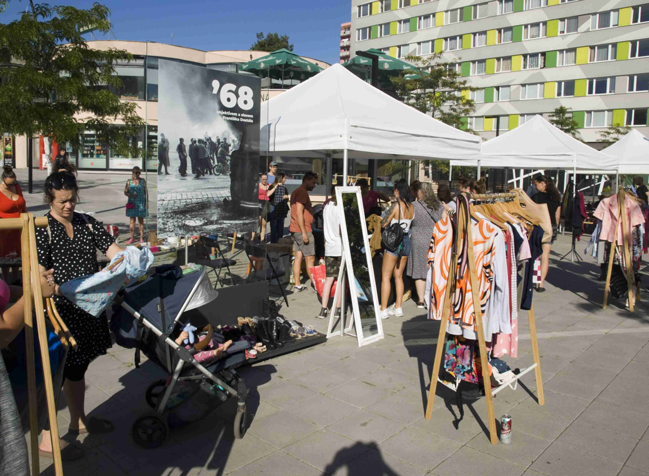
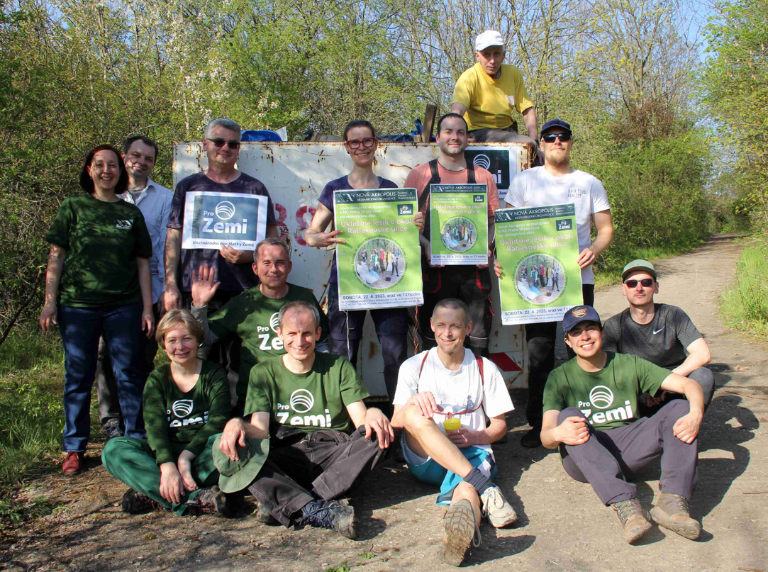
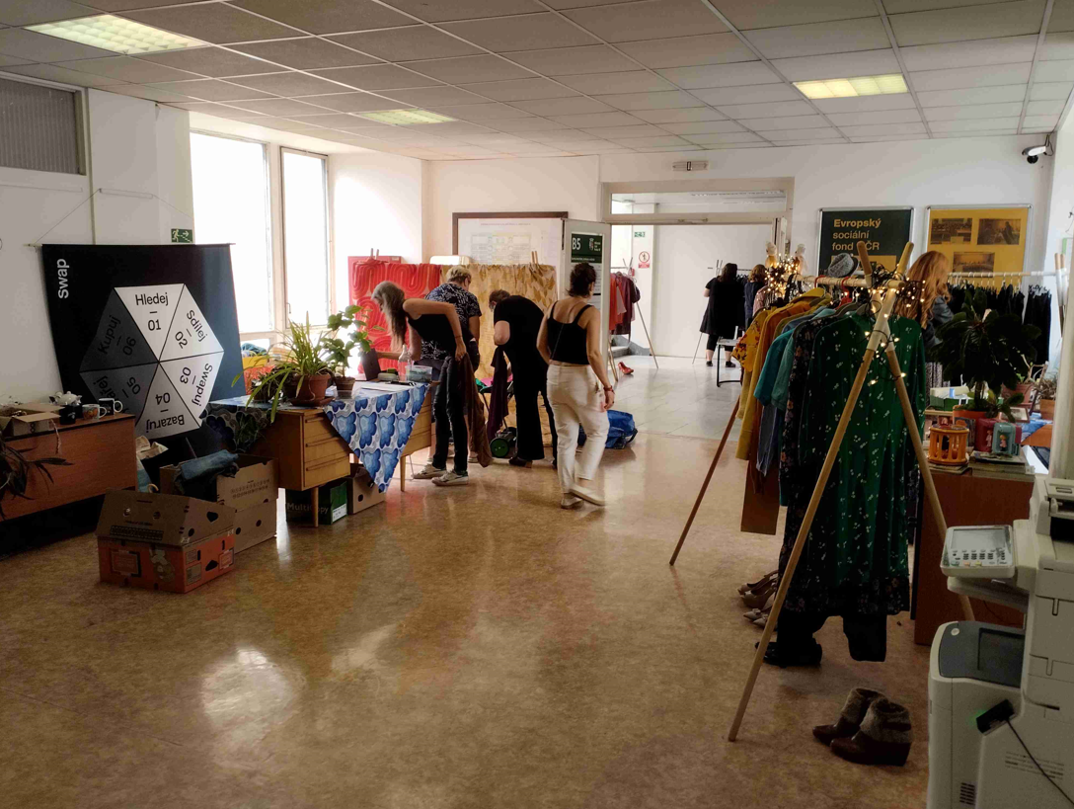
Ekoosvětové aktivity v Praze 10

Slide 5
Ekoosvětové aktivity v Praze 10
Uspořádání setkání zástupců ekologických organizací, místních komunit, spolků a radnice MČ Praha 10.
Zajištění ekoosvětového programu a informačního stánku MČ Praha 10 na Dni Země v Malešicích a části doprovodného programu.
Zajištění školení pro společenství vlastníků jednotek na podporu FVE a komunitní energetiky.
Zajištění swapu na radnici MČ Praha 10 ve dnech 14.06. a 15.06.2023.
Dodávka ekoosvětových brožur a edukačních pomůcek v celkovém počtu 400 ks pro akce MČ.
Nástřik piktogramů s apelem k zajišťování úklidu po psech v plochách MČ, celkem 120 míst.
Tvorba textu pro informační tabuli u významného stromu Cedr atlaský na Třebešíně.
Dodávka košíků a sáčků na bioodpad pro propagaci kompostování.
Ve spolupráci Magistrátem HMP byla zajištěna akce „Reuse neděle v Záběhlicích“.
Uspořádání osvětové akce Kompostovací poradna na Kubáni ve spolupráci se spolkem Ekodomov.
Uspořádání semináře pro učitele ZŠ a MŠ Živá zahrada - využití školní zahrady v areálu Toulcova dvora ve spolupráci s organizací Botič o.p.s.
Domluva osvětové akce Ekoporadna na tržišti – jak na vysloužilé elektrozařízení? ve spolupráci se spol. Asekol a.s.
Instalace informačních cedulí k zamezení vzniku černých skládek na 21 místech Prahy 10
Tisk a dodávka 500 ks informační brožury – Živá zahrada, pro veřejné akce.
Akce Psí besídka v Heroldových sadech – sbírka pro útulky + osvěta.
Dodávka ekoosvětových edukačních materiálů pro děti v počtu 500 ks.

Slide 6
Ekoosvětové aktivity v Praze 10
www.praha10.cz
bezodpadu@praha10.cz
roman.kastovsky@praha10.cz
Roman Kaštovský, ÚMČ Praha 10
odbor životního prostředí
oddělení městské zeleně a čistoty

